Slide 1
WAS WAR DENN LOS?

Slide 2
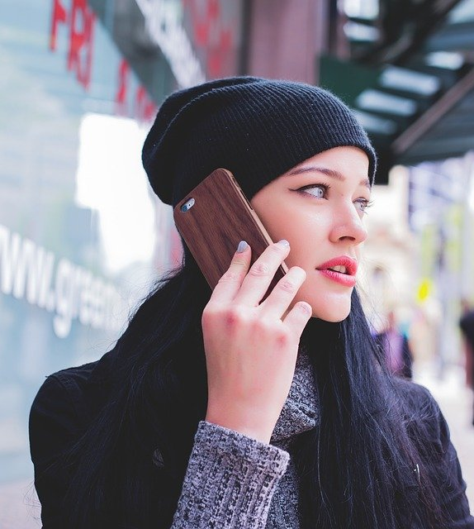
Carina ist genervt. Sie war gestern mit Lotta um 10 Uhr verabredet aber Lotta ist nicht gekommen. Was ist passiert?
Du bist Lotta. Was anwortest du?
keine Zeit
Hausaufgaben machen
Ich hatte
Ich war
meiner Mutter helfen
müde
Ich konnte
nicht so früh aufstehen
Oma besuchen
Ich musste
Migräne
kein Geld

Slide 3
Was war denn los?
Tut mit leid, ich …

Slide 4
Bilan grammatical :
Comment raconter un fait passé (suite) :
wollen
ich wollte
du wollte
er/sie wollte
wir wollte
ihr wollte
sie wollte
können
ich konnte
du konnte
er/sie konnte
wir konnte
ihr konnte
sie konnte
müssen
ich musste
du musste
er/sie musste
wir musste
ihr musste
sie musste
Ø
Ø
Ø
st
st
st
Ø
Ø
Ø
n
n
n
t
t
t
n
n
n

Slide 5
(Buch Seite 29)

Slide 6
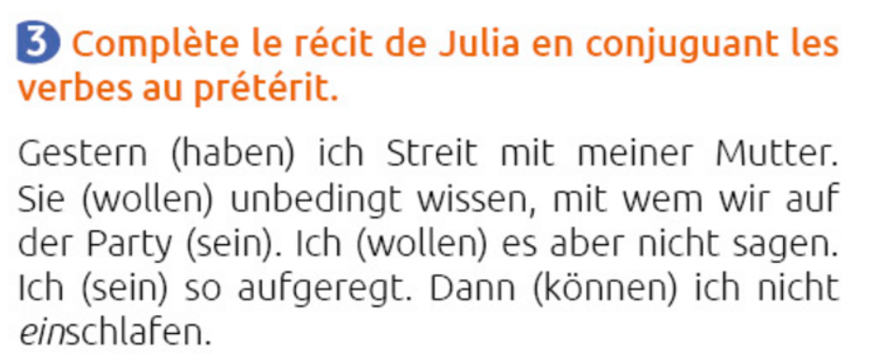

Slide 7
(Übungsheft Seite 17)

Slide 9
